Slide 1
Socializace, politický vývoj
POL363 30. 11. 2016

Slide 2
Vývoj politických postojů během života
Vychází z vývojové psychologie
“Ten, kdo nebyl revolucionářem ve dvaceti, nemá srdce. Ten, který je revolucionářem ve 40, nemá rozum.” (francouzské přísloví)

Slide 3
Politická socializace
V 70. letech boom
Důraz na socializaci v dětství
Hypotézy: “Primacy principle”, Strukturující princip
Ale politické postoje se vyvýjí celý život, i v dospělosti

Slide 4
Dětství a adolescence
The American Voter 1960: socializace v dětství jako zákad tzv. Michiganského modelu
Hlavní závislou proměnnou je stranická identifikace
Krystalizace probíhá celý život
Předpolitická zkušenost

Slide 5
Jakou roli hraje kontext?
Sears a Valentino 1997
Sledují i jiné politické predispozice (rasové předsudky, nacionalismus, etnickou nevraživost, loyalitu k lídrům, postoje k symbolům státu etc.)
Jedná se o zisk politických posotjů (konsistentnost, krystalizace, ideové omezení).
Panel, Wisconsin, něhem primárek, adolescenti 10-17 let a jejich rodiče.
Adolescenti - mají afektivní vazby na strany, ale nejsou podloženy fakticky, nízká úroveň krstalizace názorů.
Během kampaně dochází k politické socializaci, pouze ve vstahu ke kandidátů a stranám (nikoliv témata). Rok poté viditelný pokles.
Socializece, krystalizace u mladých lidí probíhá ve vlnách, kontextuální faktory.

Slide 6
Sociální učení v dětství
Test hypotézy: Jennigs a Niemi 1974, 1981:
Panel, středoškoláci 1968, 1973, 1982, 1997
Středoškoláci, rodiče a děti původních středoškoláků (v roce 1997)
Stranická ID se do značné míry přenáší v rodině
U témat je efekt socializace slabší

Slide 7
Socializace mimo USA
Kroh a Selb 2009:
Sledují vývoj stranické ID v Německu
Vývoj (stabilita) ID se liší podle toho, zda je identifikace symbolický nebo nesymbolický politický postoj (Sears 1983)
Panel, mladí lidé a jejich rodiče, hledali domácnosti s inklinací k jedné politické straně
58 % adolescentů (“dědí” stranickou ID)
Jediněc ze sociálně demokratické rodinu má 14 krát větší šanci, že bude volit SPD než člověk vyrůstající v rodině, která podporuje CDU-CSU
Sleduje ID lidí do 30 let věku
ID buď jako predispozice nebo jako získaný rys. Pokud dojde k výkyvu (např. v důsledku nějaké události) a vrátí se zpět - jedná se o predispozici, symobolický postoj, vykazuje stabilitu.
Ne každá rodina má stejný socializační potenciál.

Slide 8
Politics across generations
Existují specifika v mezigeneračním přenosu politických postojů?
Jakou roli hraje síla politických vodítek, které rodiče dětem předávají?
Míra politizace rodiny hraje roli
Jaká je role dalších faktorů, které rodiče s dětmi sdílejí (např. třída)?
Jaký je dlouhodobý dopad socializace?
4 vlny (1965, 1973, 1982, 1997)
Efekty nejsinější pro ID a afektivní témata
Efekty silnější u politicky aktivních rodin (angažovanost rodičů a jejich zájem o politiku)

Slide 9
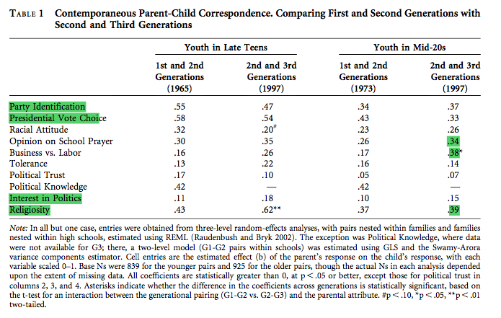

Slide 10
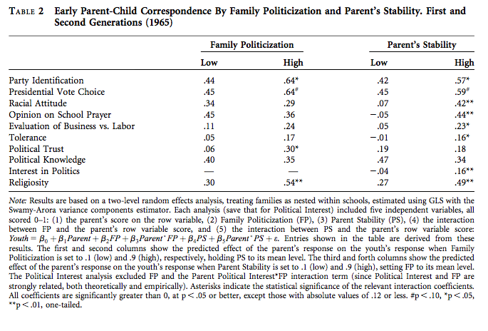
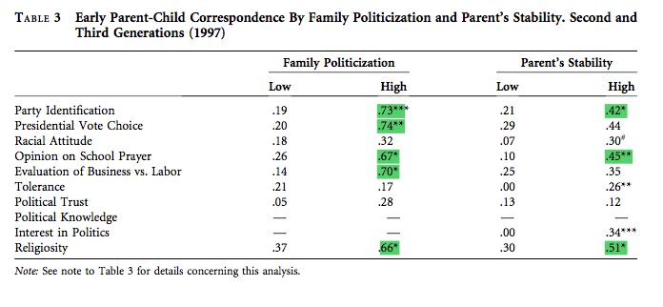

Slide 11
Co když spolu rodiče politicky nesouhlasí?
Posiluje politický nesouhlas v rodině politickou angažovanost potomků?
Nebo ji naopak osabuje?
Záleží na politickém prostředí, pokud je kompetitivní, tak nemá vliv. Pokud je více konsensuální, tak se zájem o politiku posiluje.
Fitzgerald a Curtis 2012, komparativní studie (UK, Německo a Švýcarsko), efekt volebního systému
Socializační mechanismus není stoprocentně platný, záleží na politickém prostředí, ale i na faktorech uvnitř rodiny

Slide 12
Individuální faktory
Jakou roli hraje to, že se od sebe jednotlivci liší?
Wolak 2009: děti se liší v tom, jak dobře přijímají politická sdělení, zda aktivně sami vyvolávají politické debaty, zda sledují zpravodajství, v toleranci/averzi vůči konfliktu.
Panel v roce 2006 během kampaní na státních úrovních, stranická ID se nezměnila na agregované úrovni ale podle toho, jaké charakteristiky jednotlivci vykazují.

Slide 13
40 % respondentů mělo stabilní ID, 25 % nemělo žádnou, zbytek se měnil.
Efekty menší než u prezidentských kampaní.
Ke změně stranictví došlo u adolescentů, kteří se aktivně zajímají o politiku a mají nízkou roveň averze ke konfliktu.

Slide 14
Socializace v rodině
Debaty v rámci rodiny hrají roli
U dívek se zvyšuje politická angažovanost a zájem o politiku, pokud jsou viditelné ženské kandidátky
Nejde ale o přímý vztah, zprostředkujícím faktorem je to, že se o těch kandidátkách mluví doma

Slide 15
Občanská aktivita
Raná adolescence je obdobím formování postojů k občanskému zapojení se.
Politická angažovanost v mládí predikuje volební účast v dospělém věku.
Co je ale občanská angažovanost u lidí, kteří nemohou ještě volit?

Slide 16
James-Dewey-Dunn hypotéza
komunitní služba je prostředkem ke zvýšení sociální odpovědnosti a zvýšení sociální koheze
Komunitní služba jako součást povinné školní docházky?
Velké kontroverze (související s dobovým klimatem)
V současnosti se o tom hovoří spíše jako o žádoucím prvku

Slide 17
Metz a Youniss 2005
Sledovali důsledky povinné komunitní služby ve škole
“přírodní experiment”
Typické formy zapojení: tutoring, trenérství, pomoc v centrech pro bezdomovce, organizace sbírek jídla a oblečení, asistence v církevních a jiných charitativních organizacích
Kritérium sužby: alespoň jedna nepříbuzná osoba musí obdržet pomoc
Někteří studenti byli aktivní sami od sebe (bez ohledu na školu), většinou mají sami aktivní rodiče a/nebo jsou členy církví.
Ale u neaktivních se v důsledku povinné komunitní služby zvýšila dobrovolná aktivita

Slide 18
Role politické angažovanosti rodičů
V USA umí cca polovina adolecentů správně definovat demokracii
Daří se to těm, v jejichž rodinách probíhají politické diskuse
Schopnost správně definovat demokracii koreluje s věkem, vzděláním rodičů, diskusemi o politice, aktivitami v komunitě

Slide 19
Předsudky a stereotypy
Přijímání rasového biasu velmi brzo
Fungují ještě před tím, než děti vůbec kognitivně vnímají rasu
Katz a Kofkin 1997: děti 2 1/2 roku, preferují děti stejné rasy, ve věku 3 let preferují bílé děti. Tendence u afroameričanů pokračuje cca do 6 let věku.
Podobné výsledky i v JAR (do 10 let)
Důvod??
Většinou však děti nevykazují negativní vztah k ostatním rasám/etnikům. Až na výjimky:

Slide 20
Prostředí se silně negativními meziskupinovými vztahy
Výzkum na středním východe: Bernick et al. 2010
4 skupiny: izraelští židé, izraelští Palestici, Palestinci, Jordánci
Předškolní věk, cca 400 dětí
Hodnocení dětí, sociální exkluze a přijetí sociální exkluze
Vykazují rasové stereotypy (Židé vs. Arabové), negativní hodnocení
Odmítání sociální exkluze na základě kultury a na základě jazyka
Sociální exkluze Židů ze strany Palestinských dětí

Slide 21
Sociální třída
Koncept mnohem abstraktnější
Děti ho vnímají později
Socioekonomický status důležitým faktorem ve vývoji
Weiger 1998:
Hloubkové rozhovory s dětmi z chudých rodin (5-12 let)
Chudé děti vnímají stereotypy o chudých ve společnosti
Chudí ve společnosti vnímaní jako: “hloupí”, “špinaví”, “problematiční”, “odporní”
Odráží se v negativní sebepercepci
Děti v 8 letech v USA: bohatí lidé jsou chytřejší, lepší ve sportu i v akademické oblasti i v hudbě.

Slide 22
“Ovlivnitelné roky”
Hypotéza (Sears 1985): “Kritické období” je raná dospělost (cca 17-25 let), kdy jsou lidé obzvláště náchylní a otevření změnám v politické orientaci.
Politické postoje nejsou krystalizované
Mladí lidé si uvědomují více politický a sociální svět, zároveň dotváří svoji identitu

Slide 23
Henry a Sears 2009
Sledují krystalizaci rasových předsudků
Symbolický rasismus (moderní forma rasismu)
Krystalizace: jistota postojů, těsnost vztahu mezi symbolickým rasismem, dalšími rasovými postoji, konzervatismem atd.
Krystalizace postupně až do 39 let, od 50 let úpadek krystalizace, rozvolňování symbolického rasismu

Slide 24
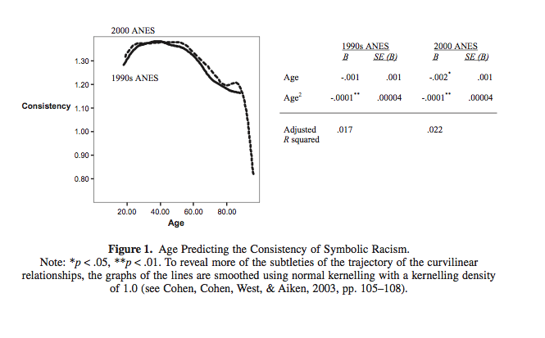

Slide 25
Závěr
V debatě o politické povaze člověka dva argumenty: predispozice nebo socializace
Tento směr výzkumu říká, že existují dispozice, které jsou formovány v rodině (jsou dány prostředím, které nás formuje, především rodinou)
Spíše situační než dispoziční pohled
Ovlivňuje nás politické nastavení rodiny, ale i vnější faktory (například kampaně, škola)
Interakce s dispozicemi (např. Otevřenost informacím o politice a tolerance vůči konfliktu)

